Slide 1
Графический проект
Плотникова Анастасия, 10-1

Slide 2
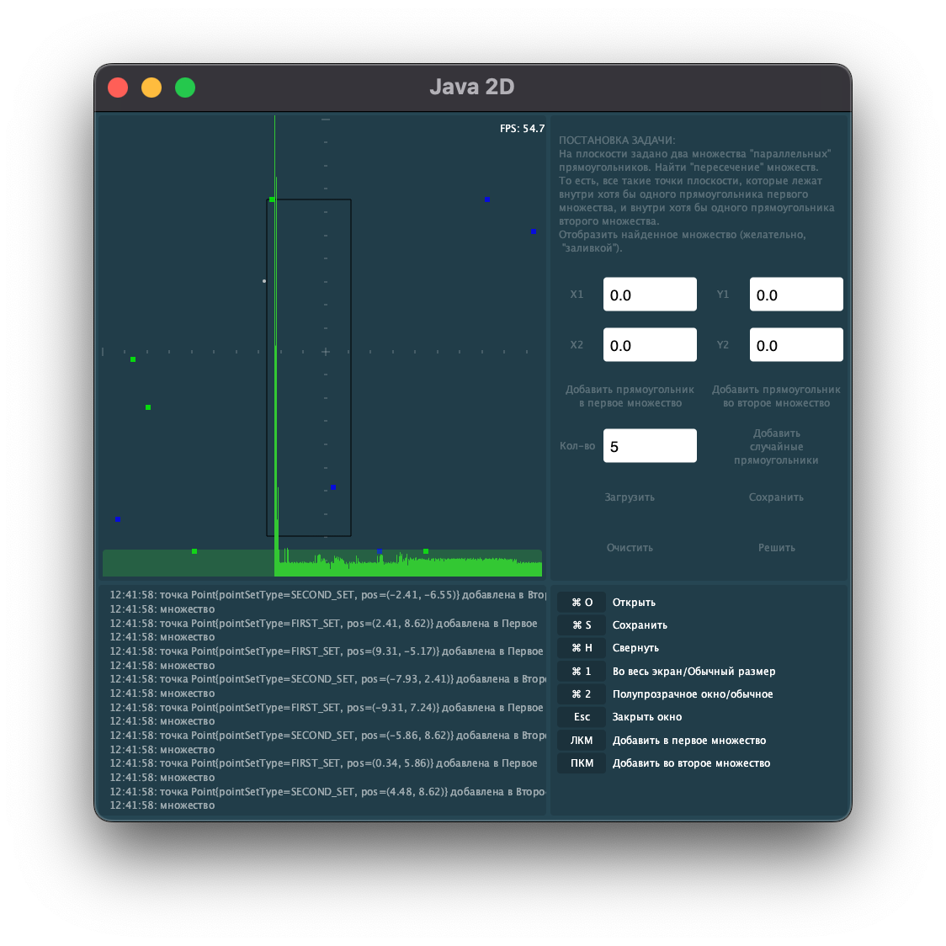
Постановка задачи
На плоскости задано два множества "параллельных" прямоугольников. Найти "пересечение" множеств. То есть, все такие точки плоскости, которые лежат внутри хотя бы одного прямоугольника первого множества, и внутри хотя бы одного прямоугольника второго множества. Отобразить найденное множество (желательно, "заливкой").

Slide 3
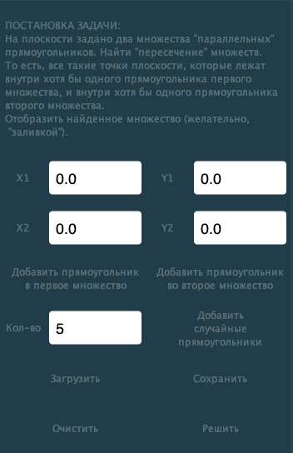
Элементы управления
Добавление прямоугольников
Добавление случайных прямоугольников

Slide 4
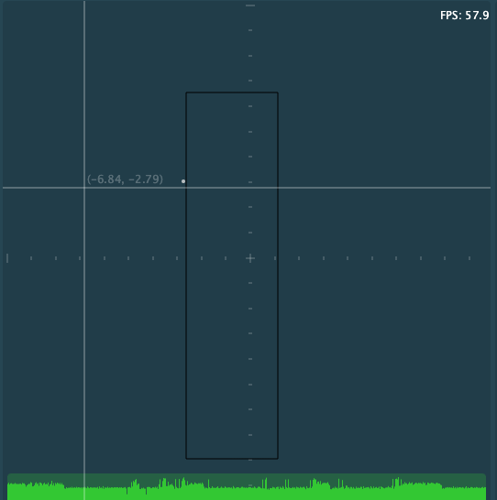
Добавление мышью
ЛКМ – первое множество
ПКМ – второе множество

Slide 5
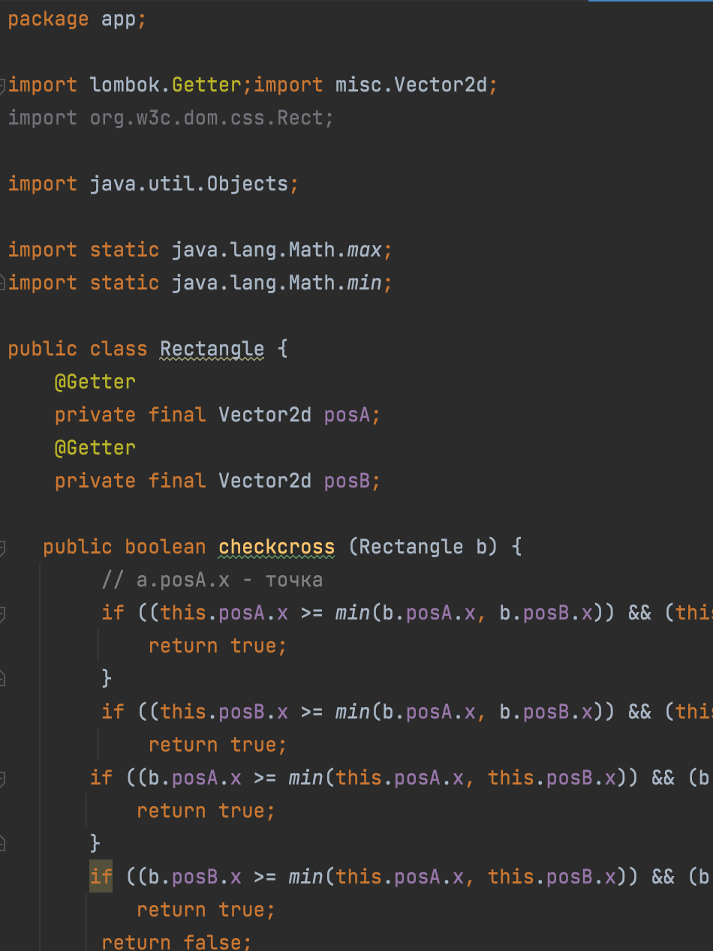
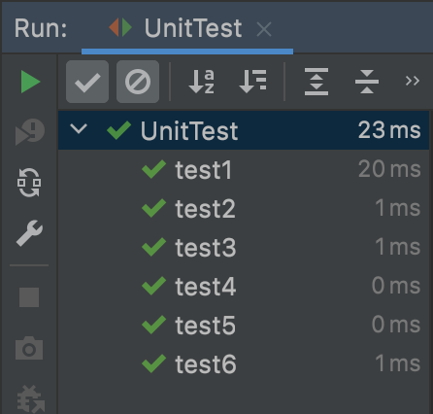
Структуры данных
Классы всех геометрических объектов, необходимых для задачи – класс Rectangle.
Списки для каждого типа объектов в классе Task.
Unit-тесты для всех методов новых структур (checkcross).

Slide 6
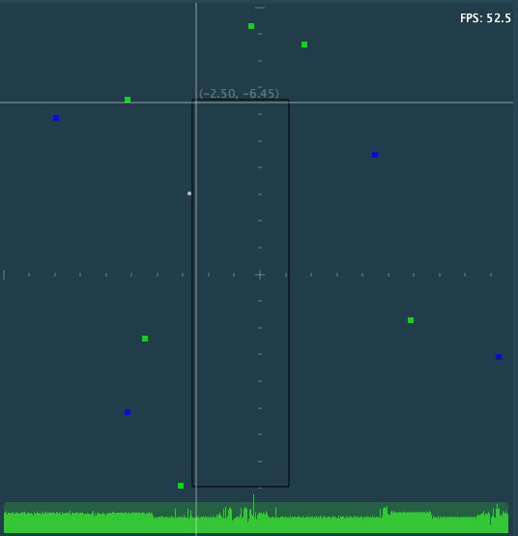
Рисование
canvas.drawRect()

Slide 7
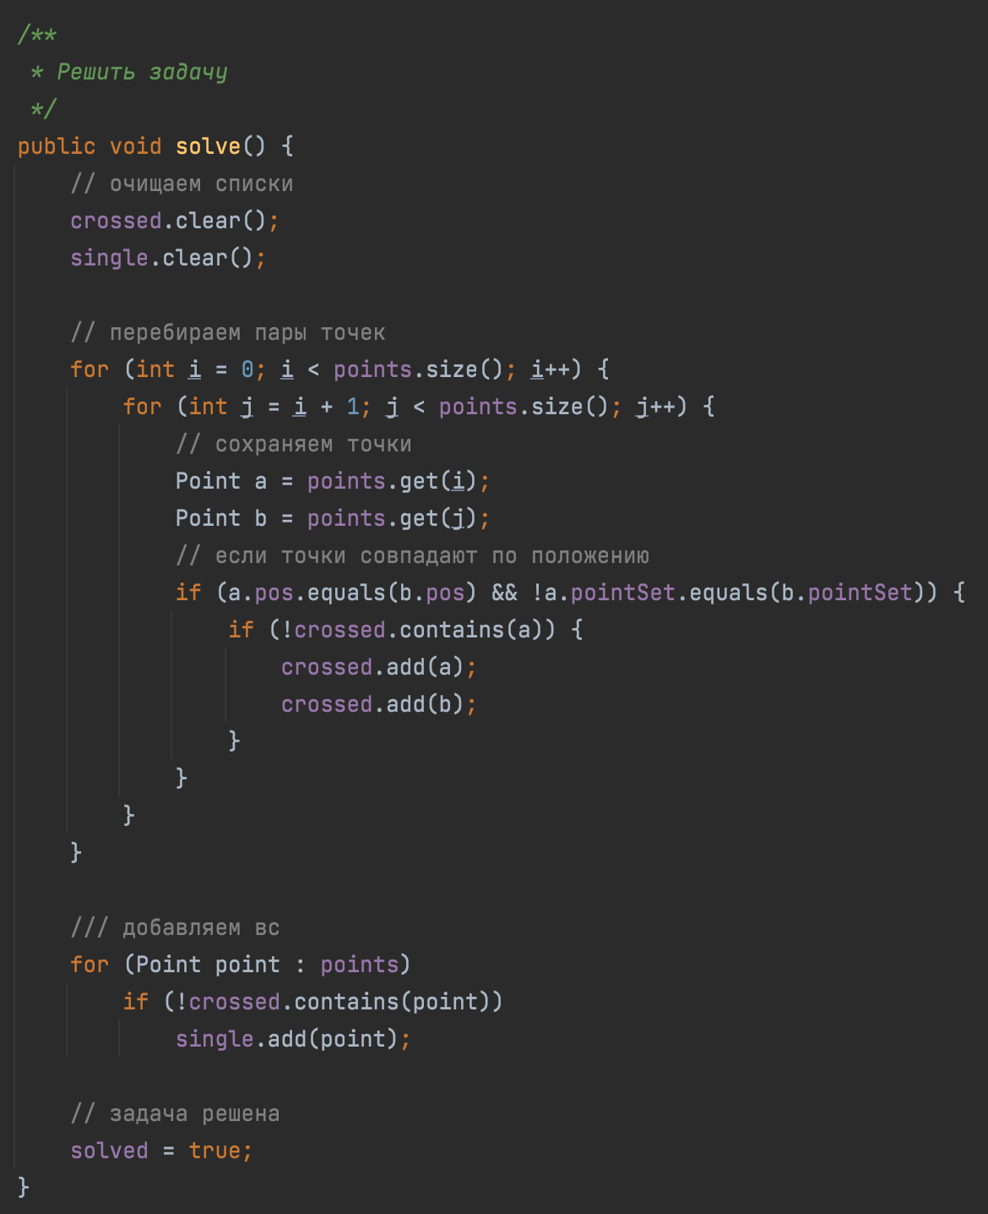
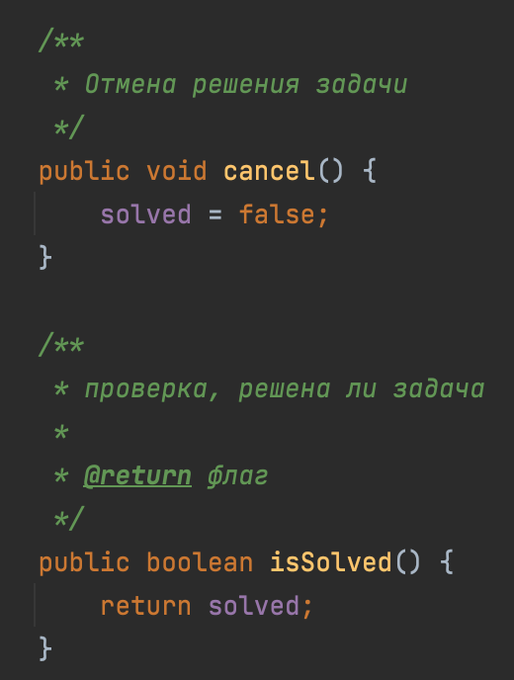
Решение задачи

Slide 8
Спасибо за внимание!

